Slide 1

Metodológia biblickej katechézy

Slide 2

1. Vzbudiť záujem o text
2. Prijať text
3. Rozoberať text
4. Interiorizovať (zvnútoniť) text

Slide 3


Vzbudiť záujem o text
Cieľ:
Nastúpiť cestu, ktorá smeruje k textu.

Slide 4

Vzbudiť záujem o text
Dôležité je všímať si dve skutočnosti:
Žiakov viesť k vytvoreniu dispozície pre počúvanie Boha, ktorý nám hovorí. „Hovor, Pane, tvoj sluha počúva,“ vyslovil kedysi mladý Samuel (1 Sam 3,9). Otvoril si srdce Duchu Svätému a bol pripravený prijať jeho neočakávané výzvy a neustále udržiaval tento stav počúvania, aby nakoniec jasne počul Boží hlas, ktorý sa mu prihovára. To je základný postup každej opravdivej práce s Písmom svätým.

Slide 5

Vzbudiť záujem o text
Dôležité je všímať si dve skutočnosti
Mládež nie je vždy ochotná prijať prácu s Písmom. Neustále treba vzbudzovať záujem o takýto druh práce a vytvárať vhodné podmienky, aby to bola vítaná činnosť.

Slide 6


Vzbudiť záujem o text
Pedagogické prostriedky:
Začať s rozprávaním textu a nechať domyslieť, čo nasleduje.

Slide 7


Vzbudiť záujem o text
Pedagogické prostriedky:
Z textu vybrať slovo za slovom, písať ich postupne na tabuľu a žiaci hádajú, o ktorú udalosť alebo príbeh ide.

Slide 8



Vzbudiť záujem o text
Pedagogické prostriedky:
Rozdať text, na ktorom chýbajú niektoré slová. Tieto slová sa nachádzajú poprehadzované pod textom.

Slide 9

Vzbudiť záujem o text
Pedagogické prostriedky:
Dať k dispozícii „osemsmerovku“. Úlohou bude označiť udalosť, ktorú tvoria nájdené slová.

Slide 10

Vzbudiť záujem o text
Pedagogické prostriedky:
Začať otázkou, ktorá sa týka osoby, udalosti alebo slova textu.

Slide 11


Vzbudiť záujem o text
Pedagogické prostriedky:
Dať k dispozícii separované verše textu a urobiť jeho rekonštrukciu.

Slide 12

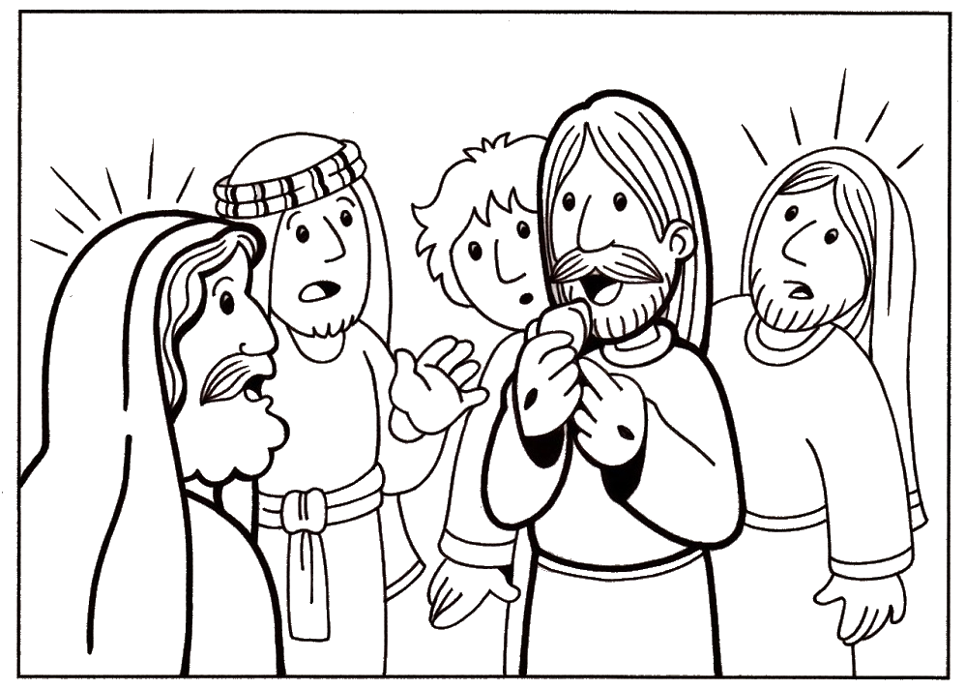
Vzbudiť záujem o text
Pedagogické prostriedky:
Premietnuť nejakú sekvenciu z filmu (napr. Ježiš z Nazareta)
Predstaviť obraz, ktorý zachytáva nejakú udalosť z Písma.

Slide 13

Vzbudiť záujem o text
Pozor!
Táto etapa je veľmi dôležitá!
Nakoľko je to len možné, usilujme sa správnou motiváciou vtiahnuť do práce všetkých účastníkov.
Nemali by sme sa ponáhľať, no na druhej strane je potrebné pamätať aj na ďalšie etapy činnosti.

Slide 14

Prijať text
Cieľ
Uvedomiť si, že ide o Božie slovo, ktoré je adresované každému z nás, a nie o slovo ľudské.
Mať úctu k Božiemu slovu.

Slide 15

Prijať text
Pedagogické prostriedky
Pripraviť list s textom Svätého písma a peknou úpravou: čistý, dekorovaný, kolorovaný, prehľadný...

Slide 16
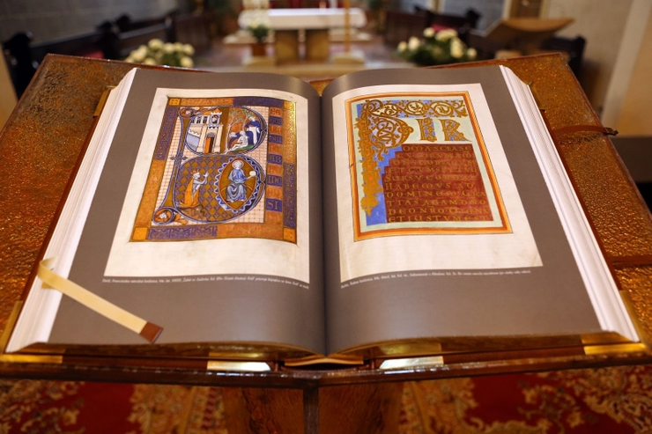
Prijať text
Pedagogické prostriedky
Zaobstarať si knihu Svätého Písma, ktorá má peknú povrchovú úpravu, aby sa aj takto poukázalo na veľkú hodnotu jej obsahu.

Slide 17

Prijať text
Pedagogické prostriedky
Vytvoriť atmosféru ticha, aby sa tým zvýraznila sila čítaného slova.

Slide 18
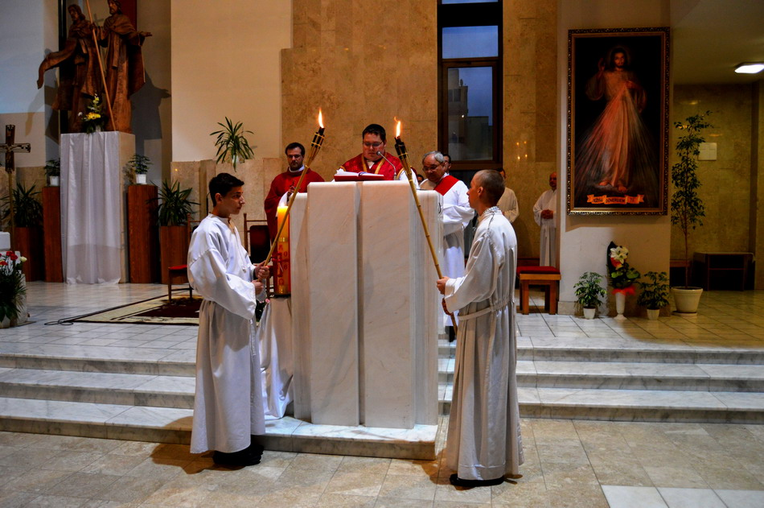
Prijať text
Pedagogické prostriedky
Prečítať text liturgickým spôsobom.

Slide 19



Prijať text
Pedagogické prostriedky
Prečítať alebo dať prečítať text niekoľkým; s hudobným pozadím; opakovať podľa potreby niektoré slovo alebo vetu (echo); napísať niektoré verše textu na tabuľu, panel apod.

Slide 20
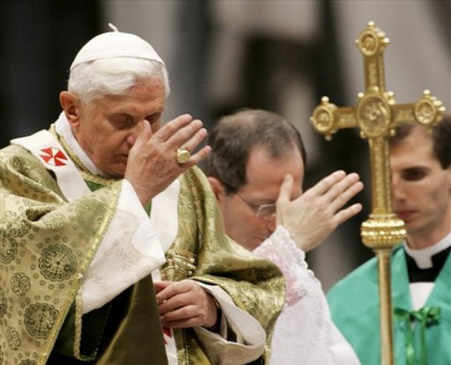
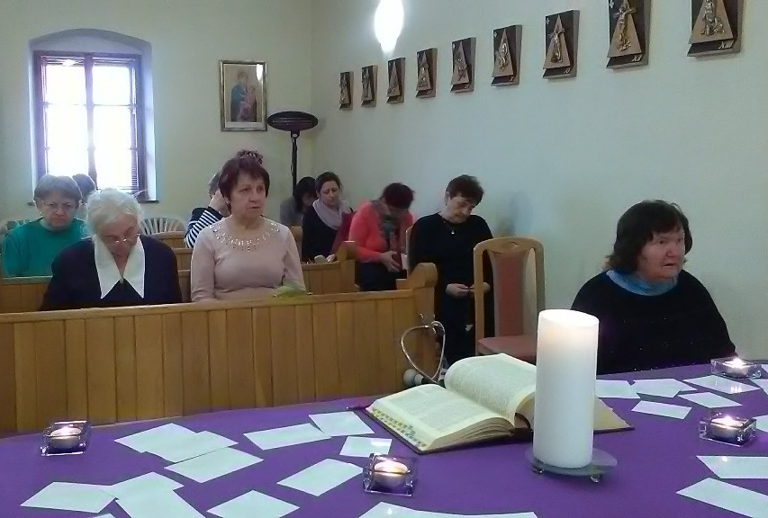
Prijať text
Pozor!
Hoci vždy priamo neupozorníme na aspekt výnimočnosti tejto knihy, usilujme sa naň poukázať našimi postojmi.

Slide 21



Rozoberať text
Cieľ
Študovať, rozoberať a osvojiť si text.

Slide 22




Rozoberať text
Pedagogické prostriedky
Označiť osoby, objekty, činnosti, zmeny, slová apod.

Slide 23

Rozoberať text
Pedagogické prostriedky
Poukázať na hlavné témy textu.
Vytvoriť schému textu.

Slide 24

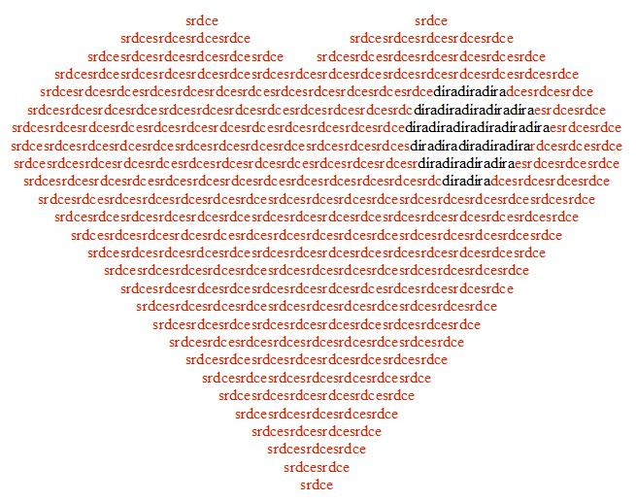
Rozoberať text
Pedagogické prostriedky
Vizualizovať text alebo urobiť jeho kaligrafiu.

Slide 25

Rozoberať text
Pedagogické prostriedky
Odhaliť štruktúru textu.
Študovať text v synopse.

Slide 26

Rozoberať text
Pozor!
Ak sa táto etapa odmieta, vzniká riziko uzatvorenia sa do nevýraznosti alebo monotónosti, inak povedané: nepovie sa nič nové.
Táto etapa má viesť k reálnemu obohateniu.

Slide 27


Interiorizovať (zvnútorniť) text
Cieľ
Aktualizovať Božie slovo a vnímať ho ako výzvu k osobnej konverzii.

Slide 28

Interiorizovať (zvnútorniť) text
Pedagogické prostriedky
Upraviť priestor pre interiorizáciu (zvnútornenie).
Vytvoriť vhodnú atmosféru.

Slide 29
Interiorizovať (zvnútorniť) text
Pedagogické prostriedky
Prerozprávať študovaný text.
Rozoberanú udalosť prerozprávať použitím slov a obrazov zo súčasnosti.

Slide 30

Interiorizovať (zvnútorniť) text
Pedagogické prostriedky
Pokúsiť sa o vyjadrenie textu cez prejav tela (gesto, pantomíma...)

Slide 31

Interiorizovať (zvnútorniť) text
Pedagogické prostriedky
Navzájom sa deliť s objavenými skutočnosťami.

Slide 32

Interiorizovať (zvnútorniť) text
Pedagogické prostriedky
Konfrontácia so životom.

Slide 33

Interiorizovať (zvnútorniť) text
Pedagogické prostriedky
Vytvoriť priestor pre aplikáciu formou modlitby a ňou zakončiť stretnutie.

Slide 34
Interiorizovať (zvnútorniť) text
Pozor!
Ak by sme vynechali túto etapu, zabudli by sme, že Božie slovo je živé, slovo života a je nástrojom obrátenia.

Slide 35
Autor prezentácie: Sr. Faustína Zaťková, FDC
Spracované podľa: ThDr. Jozef Šelinga, Biblická katechéza dospievajúcej mládeže.

